Slide 1
1º
AULA 24
GRÁFICOS E TABELAS
MATEMÁTICA
1º BIMESTRE
ENSINO FUNDAMENTAL: ANOS INICIAIS

Slide 2
LEITURA DE TABELAS E DE GRÁFICOS DE COLUNAS SIMPLES.
LER E INTERPRETAR DADOS APRESENTADOS DE MANEIRA ORGANIZADA, POR MEIO DE TABELAS E DE GRÁFICOS DE COLUNAS SIMPLES.

Slide 3


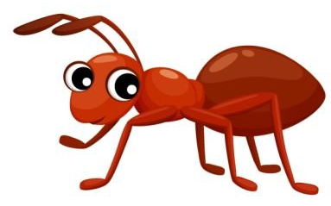



HÁBITOS DE DISCUSSÃO
CONVERSE COM A TURMA
OBSERVEM O GRÁFICO:
7
6
5
4
QUANTIDADE DE INSETOS
3
2
1
ABELHAS
JOANINHAS
BORBOLETAS
FORMIGAS
Notes:
Slide 3 – https://www.gettyimages.com.br/detail/ilustra%C3%A7%C3%A3o/cartoon-insects-seamless-pattern-butterfly-ilustra%C3%A7%C3%A3o-royalty-free/2017083134?phrase=abelha+joaninha+borboleta+e+formiga&adppopup=true

Slide 4
HÁBITOS DE DISCUSSÃO
CONVERSE COM A TURMA
PARA QUE ESSE GRÁFICO FOI FEITO?
O QUE ELE ESTÁ INFORMANDO?
AS IMAGENS NOS AJUDAM A ENTENDER O GRÁFICO?
QUAL INSETO APARECE MAIS? QUAL APARECE MENOS?
QUE TÍTULO PODERÍAMOS DAR A ESSE GRÁFICO?

Slide 5


TODOS JUNTOS
VAMOS CRIAR UM GRÁFICO?
1. DESENHE, NO QUADRADINHO QUE VOCÊ RECEBEU, UMA CARINHA MOSTRANDO COMO ESTÁ O SEU HUMOR HOJE.
2. DEPOIS, COM O PROFESSOR E COM OS COLEGAS, MONTE O GRÁFICO.
COMO ESTÁ O HUMOR DA SUA CLASSE HOJE?
Notes:
Slide 5 – https://www.gettyimages.com.br/detail/ilustra%C3%A7%C3%A3o/shiny-smily-face-emoticons-ilustra%C3%A7%C3%A3o-royalty-free/1313174175?phrase=ILUSTRA%C3%87%C3%83O+DE+CARINHAS+&adppopup=true
https://www.gettyimages.com.br/detail/ilustra%C3%A7%C3%A3o/children-with-board-ilustra%C3%A7%C3%A3o-royalty-free/493552938?phrase=crian%C3%A7a+com+papel+na+m%C3%A3o&adppopup=true

Slide 6

1. O REI LEÃO QUIS SABER QUANTOS ANIMAIS HAVIA NA FLORESTA. PARA ISSO, ELE ORGANIZOU A TABELA ABAIXO. VEJA A TABELA, CONTE OS ANIMAIS E REGISTRE OS NÚMEROS.
ANIMAIS | QUANTIDADE
Notes:
Slides 6, 7, 8 e 9 – https://www.gettyimages.com.br/detail/ilustra%C3%A7%C3%A3o/wild-animal-characters-ilustra%C3%A7%C3%A3o-royalty-free/973191878?phrase=ANIMAIS&adppopup=true

Slide 7

CORREÇÃO
1. O REI LEÃO QUIS SABER QUANTOS ANIMAIS HAVIA NA FLORESTA. PARA ISSO, ELE ORGANIZOU A TABELA ABAIXO. VEJA A TABELA, CONTE OS ANIMAIS E REGISTRE OS NÚMEROS.
ANIMAIS | QUANTIDADE
 | 5
 | 7
 | 4
 | 7
 | 4
Notes:
Slides 6, 7, 8 e 9 – https://www.gettyimages.com.br/detail/ilustra%C3%A7%C3%A3o/wild-animal-characters-ilustra%C3%A7%C3%A3o-royalty-free/973191878?phrase=ANIMAIS&adppopup=true

Slide 8

AGORA QUE A TABELA ESTÁ PREENCHIDA, RESPONDA ÀS PERGUNTAS:
  A. QUAIS ANIMAIS ESTÃO EM MAIOR QUANTIDADE NA FLORESTA?
  __________________________________________
  B. QUAIS ANIMAIS ESTÃO EM MENOR QUANTIDADE?
  __________________________________________
  C. QUANTAS GIRAFAS HÁ NA FLORESTA? _________
  D. QUAL É A QUANTIDADE DE GORILAS? __________
  E. QUAL É A QUANTIDADE DE HIENAS? ___________
  F. QUAL É A QUANTIDADE DE VEADOS? __________
Notes:
Slides 6, 7, 8 e 9 – https://www.gettyimages.com.br/detail/ilustra%C3%A7%C3%A3o/wild-animal-characters-ilustra%C3%A7%C3%A3o-royalty-free/973191878?phrase=ANIMAIS&adppopup=true

Slide 9
CORREÇÃO
AGORA QUE A TABELA ESTÁ PREENCHIDA, RESPONDA ÀS PERGUNTAS:
  A. QUAIS ANIMAIS ESTÃO EM MAIOR QUANTIDADE NA FLORESTA?
  GORILAS E GIRAFAS.
  B. QUAIS ANIMAIS ESTÃO EM MENOR QUANTIDADE? HIENAS E VEADOS.
  C. QUANTAS GIRAFAS HÁ NA FLORESTA? 7.
  D. QUAL É A QUANTIDADE DE GORILAS? 7.
  E. QUAL É A QUANTIDADE DE HIENAS? 4.
  F. QUAL É A QUANTIDADE DE VEADOS? 4.
Notes:
Slides 6, 7, 8 e 9 – https://www.gettyimages.com.br/detail/ilustra%C3%A7%C3%A3o/wild-animal-characters-ilustra%C3%A7%C3%A3o-royalty-free/973191878?phrase=ANIMAIS&adppopup=true

Slide 10




2. DEPOIS DE CONHECER A QUANTIDADE DE ANIMAIS, O REI LEÃO QUIS SABER QUANTAS ERAM AS ESPÉCIES DE FLORES. COMPLETE A TABELA. EM SEGUIDA, SERÁ FEITO O GRÁFICO.
FLORES | QUANTIDADE
Notes:
Slides 10, 11, 12 e 13 – https://www.gettyimages.com.br/detail/foto/one-sunflower-blossoms-brightly-lit-by-the-sun-in-imagem-royalty-free/1009591872?phrase=GIRASSOL&adppopup=true
https://www.gettyimages.com.br/detail/foto/rose-imagem-royalty-free/2036789073?phrase=ROSA&adppopup=true
https://www.gettyimages.com.br/detail/foto/fragrant-pale-pink-carnation-with-water-drops-imagem-royalty-free/662096568?phrase=CRAVO&adppopup=true
https://www.gettyimages.com.br/detail/foto/daisy-on-white-with-clipping-path-imagem-royalty-free/182838201?phrase=MARGARIDA&adppopup=true

Slide 11
CORREÇÃO
2. DEPOIS DE CONHECER A QUANTIDADE DE ANIMAIS, O REI LEÃO QUIS SABER QUANTAS ERAM AS ESPÉCIES DE FLORES. COMPLETE A TABELA. EM SEGUIDA, SERÁ FEITO O GRÁFICO.
FLORES | QUANTIDADE
 | 9
 | 7
 | 4
 | 5
Notes:
Slides 10, 11, 12 e 13 – https://www.gettyimages.com.br/detail/foto/one-sunflower-blossoms-brightly-lit-by-the-sun-in-imagem-royalty-free/1009591872?phrase=GIRASSOL&adppopup=true
https://www.gettyimages.com.br/detail/foto/rose-imagem-royalty-free/2036789073?phrase=ROSA&adppopup=true
https://www.gettyimages.com.br/detail/foto/fragrant-pale-pink-carnation-with-water-drops-imagem-royalty-free/662096568?phrase=CRAVO&adppopup=true
https://www.gettyimages.com.br/detail/foto/daisy-on-white-with-clipping-path-imagem-royalty-free/182838201?phrase=MARGARIDA&adppopup=true

Slide 12
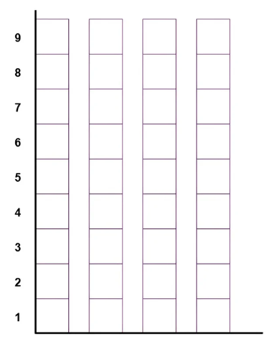
3. COMPLETE O GRÁFICO, PINTANDO OS QUADRADINHOS QUE REPRESENTAM A QUANTIDADE DE CADA ITEM. DEPOIS, RESPONDA ÀS PERGUNTAS.
A. QUAL A QUANTIDADE DE GIRASSÓIS? _______________________________________
B. QUAL A QUANTIDADE DE ROSAS?
_______________________________________
C. HÁ MAIS MARGARIDAS OU CRAVOS?
_______________________________________
Notes:
Slides 10, 11, 12 e 13 – https://www.gettyimages.com.br/detail/foto/one-sunflower-blossoms-brightly-lit-by-the-sun-in-imagem-royalty-free/1009591872?phrase=GIRASSOL&adppopup=true
https://www.gettyimages.com.br/detail/foto/rose-imagem-royalty-free/2036789073?phrase=ROSA&adppopup=true
https://www.gettyimages.com.br/detail/foto/fragrant-pale-pink-carnation-with-water-drops-imagem-royalty-free/662096568?phrase=CRAVO&adppopup=true
https://www.gettyimages.com.br/detail/foto/daisy-on-white-with-clipping-path-imagem-royalty-free/182838201?phrase=MARGARIDA&adppopup=true

Slide 13
CORREÇÃO
3. COMPLETE O GRÁFICO, PINTANDO OS QUADRADINHOS QUE REPRESENTAM A QUANTIDADE DE CADA ITEM. DEPOIS, RESPONDA ÀS PERGUNTAS.
A. QUAL A QUANTIDADE DE GIRASSÓIS? 9.
B. QUAL A QUANTIDADE DE ROSAS? 7.
C. HÁ MAIS MARGARIDAS OU CRAVOS? MARGARIDAS.
Notes:
Slides 10, 11, 12 e 13 – https://www.gettyimages.com.br/detail/foto/one-sunflower-blossoms-brightly-lit-by-the-sun-in-imagem-royalty-free/1009591872?phrase=GIRASSOL&adppopup=true
https://www.gettyimages.com.br/detail/foto/rose-imagem-royalty-free/2036789073?phrase=ROSA&adppopup=true
https://www.gettyimages.com.br/detail/foto/fragrant-pale-pink-carnation-with-water-drops-imagem-royalty-free/662096568?phrase=CRAVO&adppopup=true
https://www.gettyimages.com.br/detail/foto/daisy-on-white-with-clipping-path-imagem-royalty-free/182838201?phrase=MARGARIDA&adppopup=true

Slide 14
LEMOS E INTERPRETAMOS DADOS APRESENTADOS DE MANEIRA ORGANIZADA, POR MEIO DE TABELAS E DE GRÁFICOS DE COLUNAS SIMPLES.

Slide 15
LEMOV, Doug. Aula nota 10 3.0: 63 técnicas para melhorar a gestão da sala de aula / Doug Lemov; tradução: Daniel Vieira, Sandra Maria Mallmann da Rosa; revisão técnica: Fausta Camargo, Thuinie Daros. 3. ed. Porto Alegre: Penso, 2023.
OLIVEIRA, J. E.; DUARTE, J. R. (Org.). Caderno 1 – Matemática, 1º ano – Caderno de Atividades. Sobral: Lyceum – Consultoria Educacional Ltda., 2021.
SÃO PAULO (Estado). Secretaria da Educação. Currículo Paulista, 2019. Disponível em: https://efape.educacao.sp.gov.br/curriculopaulista/wp-content/uploads/2023/02/Curriculo_Paulista-etapas-Educa%C3%A7%C3%A3o-Infantil-e-Ensino-Fundamental-ISBN.pdf. Acesso em: 19 ago. 2025.

Slide 16
Lista de imagens e vídeos
Slide 1 – Imagem de capa: SEDUC-SP.
Slides 3, 5, 6, 7, 8, 9, 10, 11, 12 e 13 – © Getty Images.

Slide 18
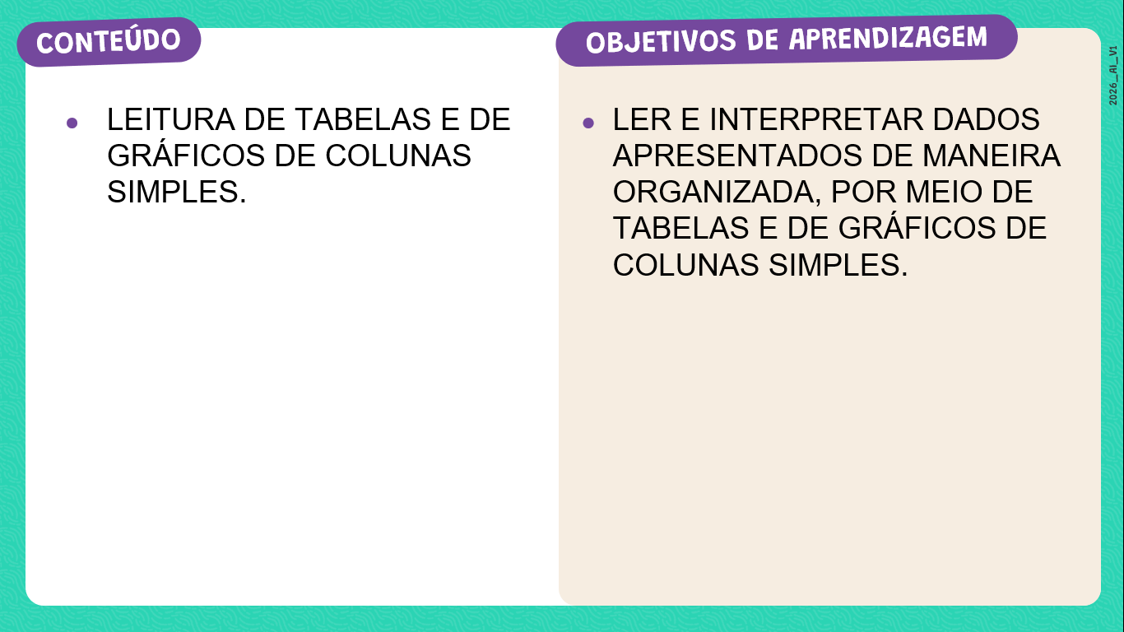


SLIDE 2
Habilidade: (EF01MA21) Ler dados expressos em tabelas e em gráficos de colunas simples.

Slide 19
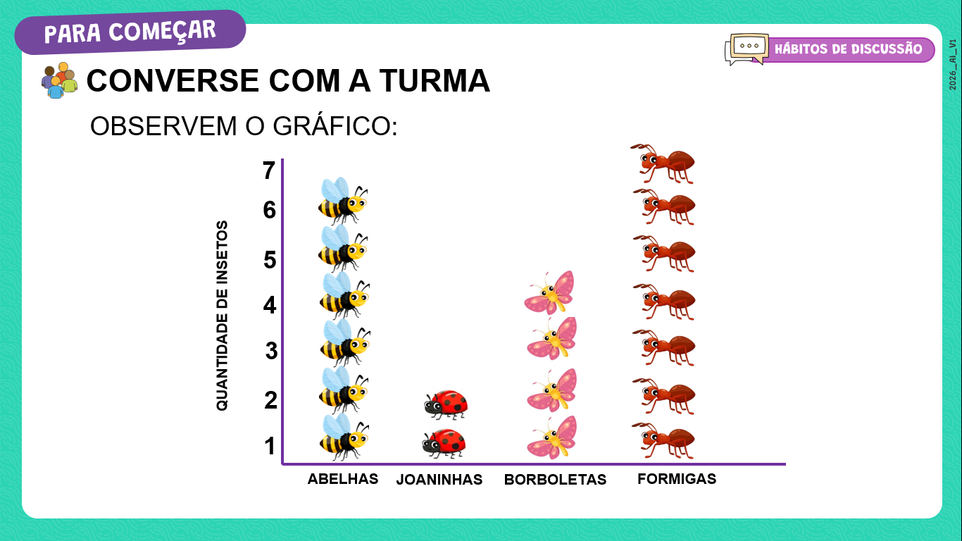


SLIDE 3
Dinâmica de condução: caro professor, assim que a turma estiver organizada, apresente o gráfico pictórico e pergunte:
“Vocês sabem o que é isso?”.
Espere as respostas. Caso não identifiquem como gráfico, continue perguntando sobre o que observam: os desenhos, as quantidades, os nomes.
Aprofundamento: caro professor, na página a seguir da Khan Academy existem indicações de vídeos para melhor compreensão de gráficos pictóricos. Explore-os para expandir seus conhecimentos: https://pt.khanacademy.org/math/pt-4-ano/probabilidade-e-estatistica-4ano/pt-grficos-de-imagem/a/create-pic-graphs e inspire-se para outras possíveis atividades.

Slide 20
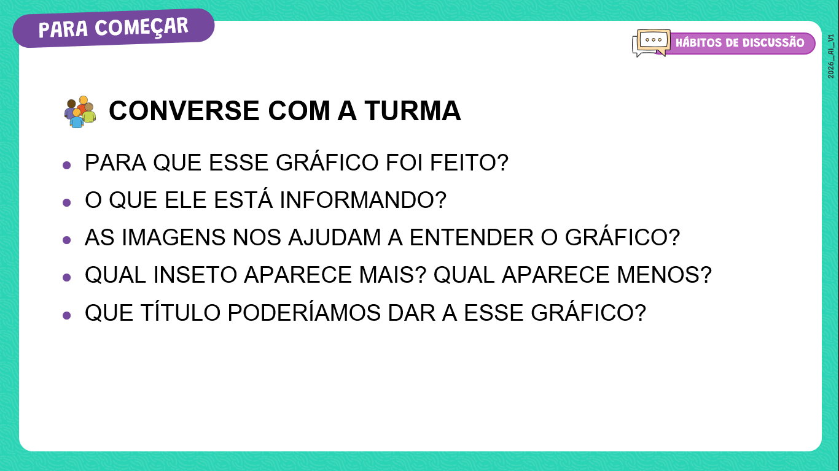
SLIDE 4
Dinâmica de condução: caro professor, realize os primeiros questionamentos: “Para que esse gráfico foi feito?”, “O que ele está informando?”, “As imagens nos ajudam a entender melhor esse gráfico?”. Deixe que falem livremente.
Em seguida, leve-os a observar a barra horizontal e a vertical: “O que está escrito na barra horizontal? E na vertical?”, identificando os insetos representados e contando juntos quantos há de cada um. Em seguida, questione então: “Qual inseto aparece mais?”, “Qual aparece menos?”.
Explique que esse é um gráfico pictórico, pois mostra informações de forma visual, usando imagens para indicar quantidades. Diga que o gráfico não tem título e proponha o desafio:
“Que título poderíamos dar a esse gráfico?”. Deixe que sugiram opções. Sugira ideias caso não apareçam muitas como Insetos Comuns, Insetos do Jardim ou Insetos Preferidos da Classe.
Explique então que o título é essencial para um gráfico, pois ele ajuda a entender rapidamente e corretamente o que o gráfico está representando.

Slide 21
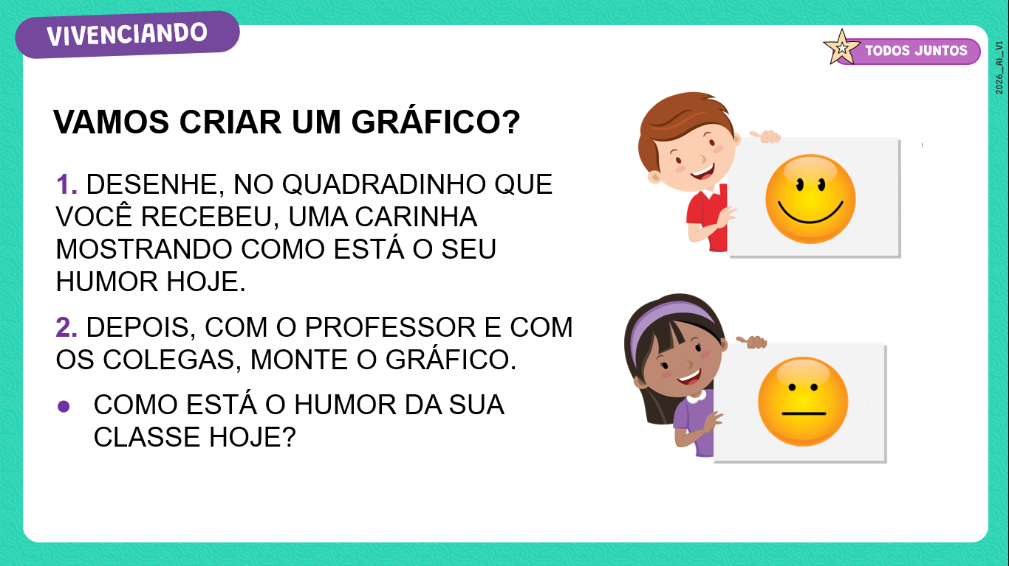
SLIDE 5
Dinâmica de condução: caro professor, entregue a cada estudante um quadradinho de papel para que desenhe uma carinha representando seu humor naquele dia. Eles podem colorir para deixar o gráfico mais bonito e expressivo.
Na lousa ou em um papel grande, desenhe os eixos de um gráfico de barras simples, deixando espaço suficiente para colar as carinhas.
Forme uma roda de conversa para que cada estudante compartilhe sua carinha (se quiser, ele pode dizer o motivo do sentimento). Depois, oriente-os a se organizar em grupos com carinhas semelhantes.
Ajude cada grupo a dar um nome ao seu tipo de carinha, como: felizes, cansados, bravos, tímidos etc.
Escreva esses nomes na parte inferior (vetor horizontal) do gráfico.
Peça que colem suas carinhas acima do nome do grupo correspondente, formando as colunas do gráfico.
Por fim, proponha que a turma pense em um título para o gráfico, como: “Como estamos nos sentindo hoje?” ou “Gráfico do humor da turma”. Esse gráfico pode ser montado em papel craft para exposição na sala, incentivando a leitura de dados a partir de informações afetivas e significativas para os estudantes.

Slide 22
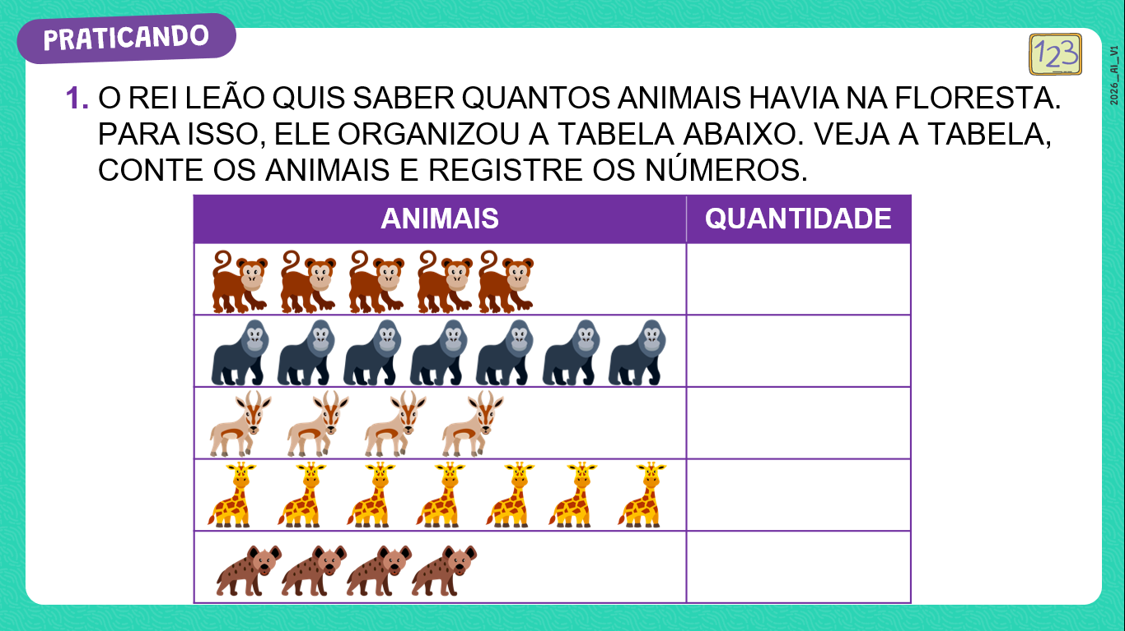
SLIDE 6
Dinâmica de condução: caro professor, para a realização desta e das próximas atividades (slides 6 a 13) mantenha os estudantes em duplas.

Slide 23
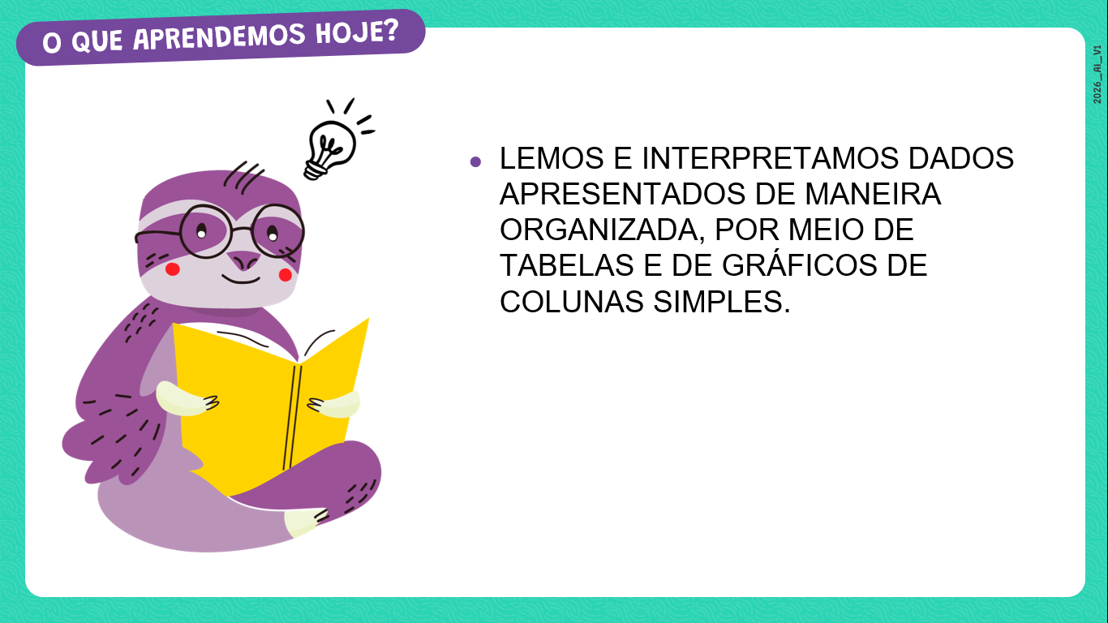
SLIDE 14
Dinâmica de condução: caro professor, antes de ler o slide para os estudantes, questione-os:
“Quem gostaria de dizer o que foi que aprendeu hoje em nossa aula?”.
Lembre-se de que é importante ouvir os estudantes; e só depois leia o item do slide. Verifique se ficou alguma dúvida sobre a temática abordada e tente perceber se o objetivo da aula foi alcançado.
Retomar o que foi trabalhado tendo as atividades presentes é algo que ajuda a revisitar o que foi aprendido.

